Slide 1
Comencem 6è!

Slide 2
ENTRADES I SORTIDES
Els infants de Primària entraran sols a les aules.
Entrem i sortim sempre pel Hall:
ENTRADA → porta lateral
Matí: 9h a 9:10h
Tarda: 15h a 15:05h
PATI:
11:10h a 11:40h
SORTIDA → porta lateral
Migdia: 12:25h
Tarda: 16:25h

Slide 3
MASCARETA
S’ha de portar posada sempre. Fins i tot al pati com a mínim les dues primeres setmanes. Passades les dues setmanes el grup bombolla podrà estar sense mascareta a l’hora de pati i educació física, en funció de l’evolució de la pandèmia.
Tothom ha de tenir un portamascaretes amb el nom, per guardar-la. En cas de no portar-lo, no és podrà treure la mascareta.
Cal tenir una segona mascareta en una bossa que es guardarà a la classe.

Slide 4
ESMORZAR
L’esmorzar principal es fa a casa.
El dilluns és el dia de la fruita, però recomanem portar cada dia de la setmana.
No porteu menjar prefabricat, ni iogurts, sucs, actimels, patates xips... però sí entrepans, cereals, galetes i fruita.
L'esmorzar s'ha de portar dins d'una carmanyola, evitant paper d'alumini i plàstics.
Esmorzarem a la classe asseguts al lloc.
No podem baixar al pati fins que no estiguem tots a punt.

Slide 5
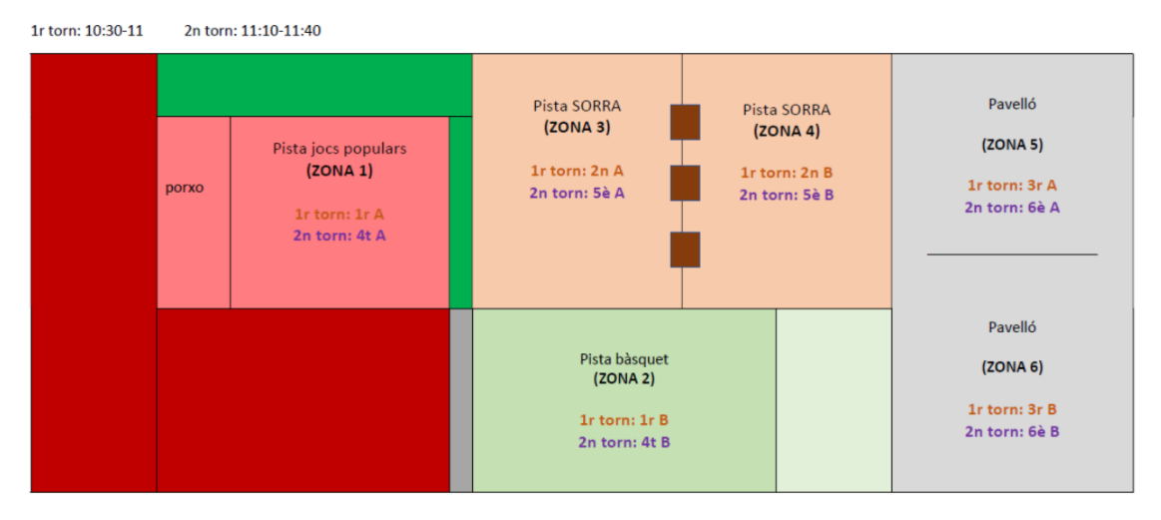
PATI
Respectem l’espai assignat a cada classe i no ens barregem amb els altres grups.
Anirem rotant pels diferents espais del pati trimestalment.
Hi haurà pilota els dimarts i els dijous.

Slide 6
MEDICAMENTS
Els medicaments s’han d’administrar a casa.
Només es donen en cas de prescripció mèdica donada per escrit i una autorització de la família (no recepta mèdica).
L’infant malalt s’ha de quedar a casa.

Slide 7
HIGIENE I VESTUARI
La roba i el calçat han de ser còmodes i adequats per venir a l'escola.
Cal que els vostres fills/es tinguin cura de la seva higiene personal.
Els dies que toqui EDUCACIÓ FÍSICA cal portar xandall i calçat esportiu. En cas de tenir el cabell llarg s’ha de portar recollit. Evitar portar arracades, penjols, rellotges etc...
Educació Física: 6è A: dijous i 6è B divendres

Slide 8
SORTIDES I ACTIVITATS
1r TRIMESTRE:
NOM ACTIVITAT | DIA | HORA | LLOC
La Vall de Sant Daniel | 28/09 | Tot el dia | Girona
Colònies de convivència - Can freu - | 14 i 15/10 |  | Vilobí d’Onyar
Sigues tu - Ed. Emocional | 14 i 15/10 |  | Vilobí d'Onyar
Festival del cinema | 9 al 13 |  | Escola
Missió Alba |  |  | Escola

Slide 9
SORTIDES I ACTIVITATS
2n TRIMESTRE:
NOM ACTIVITAT | DIA | HORA | LLOC
S’ha escrit un llibre. Vine a conèixer un autor/a a la biblioteca |  |  | Biblioteca
Passejant matemàtiques x Girona |  |  | Girona
Taller Música: Balla amb la Fal·lera Gironina | 21/03 | 10h | Mas Abella
L’esport i els seus valors |  |  | Aula
Descobrim la ruta Monart |  |  | Girona

Slide 10
SORTIDES I ACTIVITATS
3r TRIMESTRE:
NOM ACTIVITAT | DIA | HORA | LLOC
Colònies de 3 dies | Maig |  | a concretar
Joc d’orientació, descobrir centre Cívic Sta. Eugènia |  |  | Girona

Slide 11
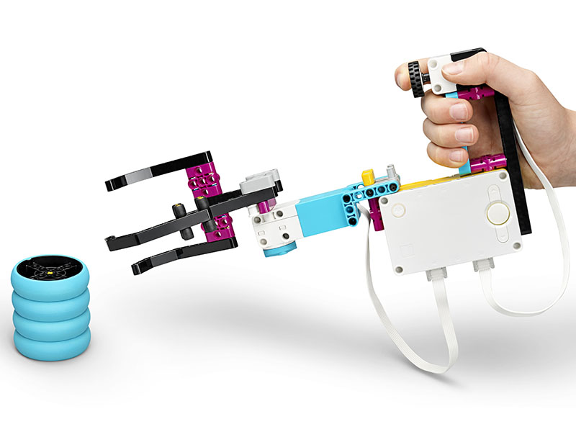
Com treballem?
Distribució dels alumnes:
Gran grup, mig grup i grups reduïts.
Espai aula i aula de suport
Treball individual, en parella, grups cooperatius.
Llibres socialitzats: aquest curs renovem el de català i el de matemàtiques.
Quadernets de matemàtiques, català i anglès

Slide 12
Com treballem?
Tecnologia:
Llicències digitals de matemàtiques i català
Ús del Chromebook:
correu electrònic i Classroom
Plataforma Matífic
Code
Typing
Robòtica Lego Spike

Slide 13
IMPORTANT
Les entrevistes i comunicacions amb els tutors/es es faran per telèfon, per Tokapp, per l’agenda i en cas necessari amb cita prèvia.
Correu de contacte: pepi@escolacassiacostal.cat i dani.soriano@escolacassiacostal.cat
Si es canvia d'adreça (postal i electrònica) o telèfon, cal informar al centre. És imprescindible tenir els telèfons operatius per a poder localitzar a algun familiar en cas que sigui necessari.
La informació del centre s’envia per Tokapp. També es pot consultar a la web:
Escola Cassià Costal

Slide 14
Dubtes i preguntes...

